Slide 1
Day 3
30 October 2024

Slide 2
Reflections from Day 2
Session 3: Collaboration and Partnerships
Presentations from Mexico, Indonesia, Malaysia, UNEP (PEDRR), ..
Emphasis on partnership frameworks (purpose, policy, structures,..)
Group discussions on opportunities & efficiencies
Session 4: Communicating Disaster Statistics for Effective Decision-Making
Communications needs: for policy makers & the public
Demystifying disaster statistics, misinformation, media partners
Group discussions on factors for success, methods, trust, and others..

Slide 3
09:00 – 10:30 | Joint Session with Africa StatCom & UN-GGIM: Africa
11:00 – 11:15 | Reflections from Day 2
11:15 – 11:30 | Presentation: Work of the UN-GGIM
11:30 – 13:00 | Session 5: Strengthening Capacity and Resources Plenary: Strengthening Capacity and Resources for Disaster-Related Statistics: The Whys and How
13:00 – 14:00 | Lunch
14:00 – 15:30 | Working Groups: WG1: Mobilizing financing to support Disaster-related Statistics work: working with government and non-government partners – Room: CR3 WG2: Leveraging Technology in support of disaster-related statistics: The science-policy interface – Room: CR6 WG3: Capacity development efforts to adopt the disaster-related statistics framework at the national level - Room CR5
15:30 – 16:00 | Coffee Break
16:00 – 17:30 | Session 6: Closing
Today’s Agenda

Slide 4
Strategic Framework on Disasters & Supporting Disaster-related Statistics
October 30, 2024
Aster Denekew Yilma
Geospatial Information Officer (ECA)
On behalf of
UNGGIM Working Group on Geospatial Information for Disasters Risk Management

Slide 7
The Framework aims to guide Member States and other stakeholders in making available and accessible all quality geospatial information and services before, during and after disaster events.
GEOSPATIAL INFORMATION & SERVICES
RELEVANT STATISTICAL INFORMATION
BETTER UNDERSTAND, FORMULATE POLICIES AND MANAGE RISKS AND IMPACTS OF DISASTERS
Use of:
Member States

Slide 8
Strategic Framework Priority for Action & how they support Disaster Related Statistics
Of the Five Priority Actions of the SF Awareness Raising and Capacity Building, Data Management, and Resource mobilization directly supports the use of Disaster related statistics.
Accurate and reliable data provided to decision makers and other data users in a timely manner
The SF supports the importance of Data management mechanism to support DRS being managed effectively and accessible to producers and users of the data
Governance and Policies
Awareness Raising and Capacity building
Data Management
Common infrastructure and services
Resource Mobilization

Slide 9
Why? …..the context for the SF-GIS4D
Protect citizens from social, economic and environmental impacts of disasters
Availability and accessibility of quality geospatial data and information from authoritative sources
the data-sharing mechanism ….to support decision-making is generally not in place.
many actors … and stakeholders simultaneously engaged in response…. are not only gathering volumes of concurrent and inconsistent geospatial datasets… but they are also concerned…. with issues of coordination and communication.

Slide 10
The table below highlights how disaster-related statistics can support Disaster Response and decision-making.

Slide 11
New Task Groups of UN-GGIM WG Disasters
Task Group A - Geospatial data in support of DRR
Task Group B - Capacity development and awareness raising
Task Group C – Implementation of UN-GGIM SF & alignment Sendai F.

Slide 12
Task Group A - Geospatial data in support of DRR
Task Group B - Capacity development and awareness raising
Objectives Provide a platform for communication and exchange on quality geospatial data acquisition, processing and exploitation services and the reduction of problems related to data security.
Promote the capabilities of geospatial data in decision making support across all phases of disaster risk management including disaster monitoring and warning, disaster analysis, emergency response, loss assessment and post disaster recovery planning etc.
Encourage collaboration in technology research and training for emergency data acquisition, rapid map creation and intelligent geoinformation services etc.
Objectives
Facilitate and promote capacity development initiatives that build the capacity of member states to improve the availability, accessibility, and timeliness of good quality geospatial information for disaster risk management.
Initiate and support activities that foster greater communication and awareness of the work executed by the UN-GGIM Working Group on Geospatial Information and Services for Disasters.
Initiate and support activities that foster greater awareness of DRR related organizations, geospatial information and services platforms.

Slide 13
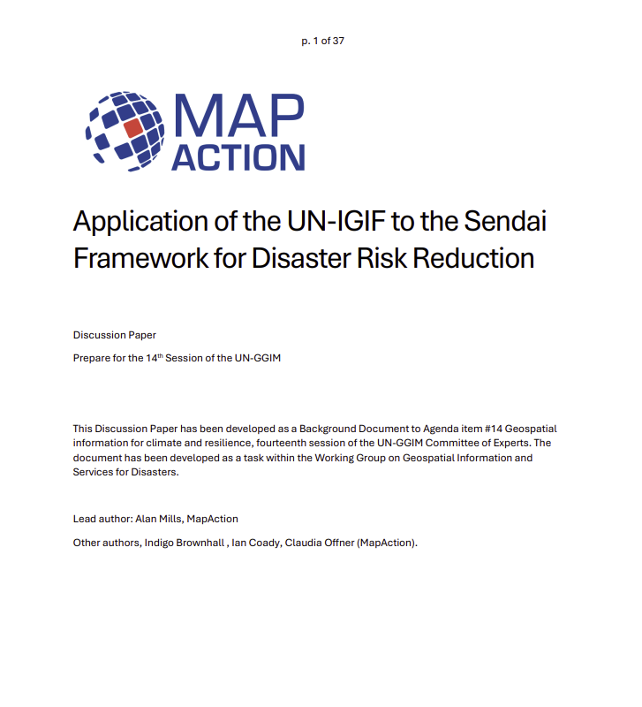
Task Group C - Implementation of Strategic Framework Disasters and Alignment with Sendai Framework
Objectives
Map the contributions of geospatial tools & services, including policy as defined by the nine IGIF strategic pathways towards progressing the Sendai framework across key sectors and at different geographical levels
A mapping of geospatial issues, data and services as laid out in the IGIF against the text of the Sendai Framework
Develop evidence or policy advice on conducting return on investment (ROI) analysis of use of geospatial (and counterfactuals)
Selective case studies of good practice at different scales, for different elements of the Sendai Framework and DRR cycle
Identification of policy gaps, and where potential for innovative application of geospatial data and services
Comparison of this outcome with the UNGGIM Strategic Framework For Disasters

Slide 14
Establishment of data repositories: UN-GGIM DRR Inventory Hub
The Hub is central platform that provides 2 primary functions:
To facilitate access to national, regional, and international DRR organizations.
To provide access to existing DRR platforms that provide Geospatial information and services.
The WG encourages contributions and welcomes information from disaster related statistics producers and organizations to complete the surveys.
https://ggim-exercise.github.io/inventory

Slide 15
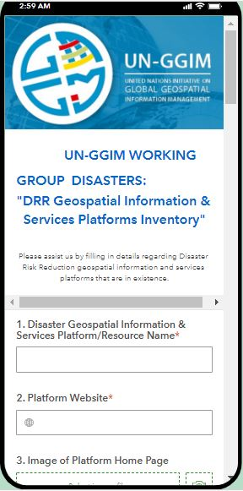
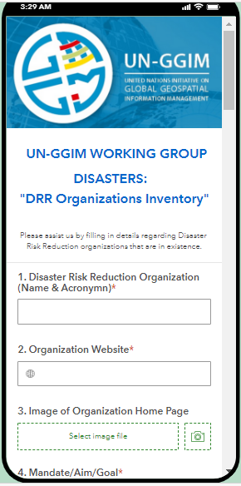
DRR Inventory Surveys
Inventory hub and global surveys available on UN-GGIM WG Disasters webpage:
UNSD — UN-GGIM

Slide 16
Areas for Collaboration
The Working Group encourages collaboration thorough the Inventory hub to contribute to maintaining and to keep the inventory hub both current and relevant so that users can have the information needed that is relevant to disaster-related statistics.
Encourage the hub to be used as a rich exchange for Disaster related statistics and other disaster related information.

Slide 18
Session 5: Strengthening Capacity and Resources
Panel Discussion
Speakers:
- Poasa Naimila, Chief Statistician, Fiji Bureau of Statistics, Fiji
- Habtamu Alamayo, Expert, European Union Cooperation, Ministry of Finance, Ethiopia
- Marie Antoinette Fomo, Chef de la Division Statistiques Environnementales, Institut National de la Statistique du Cameroun
- Ayumi Arai, Professor and Project Researcher, Center for Spatial Information Science, The University of Tokyo
- Teresa Oliveira, Chair of the ISI Committee on Risk Analysis, ISI-CRA, International Science Council (online)
- Matthias Reister, Chief of Section – Development Data, UN Statistical Division, DESA (online)
Moderator: Eileen Capilit, Senior Statistician, UNECA

Slide 19
An Experience in Financing DRR work
Habtamu Alamayo Farada
European Union Cooperation Expert,
Ministry of Finance, Ethiopia
halemayehu@mofed.gov.et

Slide 20
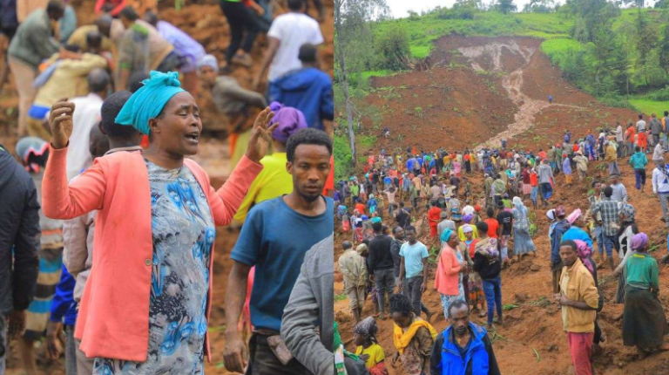
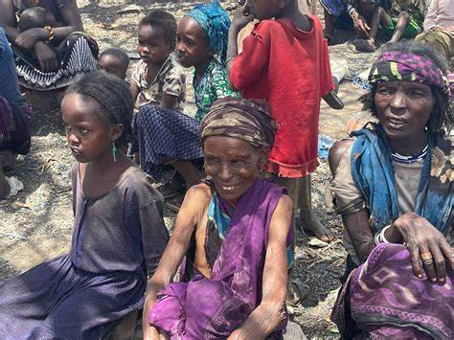
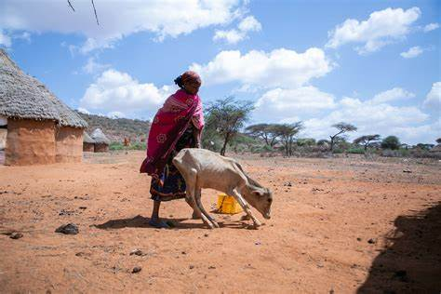
- More than 200 people have reportedly died and more than 14,000 affected by landslide incidents on 21 and 22 July 2024 in Gofa Zone, South Ethiopia; - Over the past three years, 3.3 million livestock have perished, approximately worth 3.3 billion birr due to climate-related humanitarian crises happened for three (2021-2023) Years in Borena, Oromia Region.

Slide 21
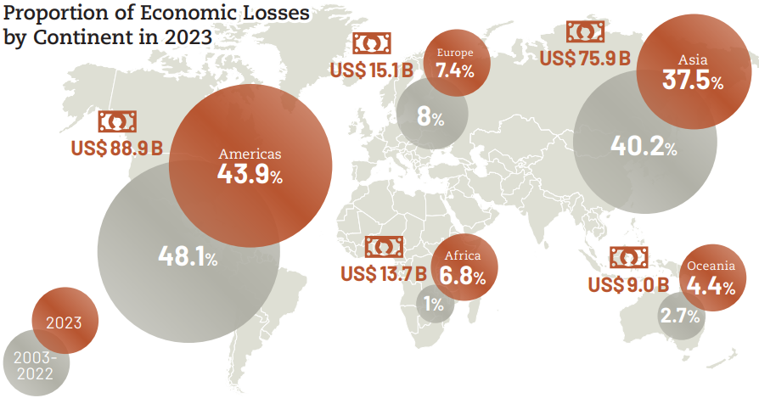
Source: CRED (2024). 2023 Disasters in Numbers

Slide 22
Rationale for investing in Disaster Statistics
Economic benefits of data investments
Average of $ 32 USD return per $1 USD invested
Social benefits
Enhance the effectiveness of measures to reduce risk ( e.g. enable anticipatory action, inclusion)
Environmental benefits
Ecosystems preserved for resilient societies
Institutional benefits
Evidence-based decision making. Accountability
“ Data is the fuel that powers progress across all Sustainable Development Goals”

Slide 23
The Way forward
What is needed?
How can it be delivered?
What are the expected results?
What if the support needed is not made available
Other observations
Thank you.

Slide 24
Expérience Nationale de l’INS en matière de sensibilisation et de communication pour inciter les décideurs à augmenter les crédits budgétaires sur les statistiques liées aux catastrophes
REPUBLIQUE DU CAMEROUN Paix – Travail – Patrie - - - - - INSTITUT NATIONAL DE LA STATISTIQUE - - - - - |  | REPUBLIC OF CAMEROON Peace – Work – Fatherland - - - - - NATIONAL INSTITUTE OF STATISTICS - - - - -
Par : Mme FOMO Marie Antoinette
Chef de Division de la Cartographie, des statistiques sur l’Environnement et les Changements Climatiques
INS
ADDIS ABEBA, le 30 Octobre 2024

Slide 25
PLAN
État des lieux des catastrophes et phénomènes extrêmes au Cameroun
État de la disponibilité des statistiques sur les catastrophes au Cameroun
Raisons de la faible disponibilité des statistiques sur les catastrophes
Quelques actions menées sur le volet Sensibilisation et communication pour inciter les décideurs à augmenter les crédits budgétaires
Résultats observés et pistes d'amélioration

Slide 26
1. État des lieux des catastrophes et phénomènes extrêmes au Cameroun
Le Cameroun est exposé à divers types de catastrophes naturelles, dont les plus fréquentes sont
les inondations;
les glissements de terrain;
et, de plus en plus, des épisodes de sécheresse;

Slide 27
2. État de la disponibilité des statistiques sur les catastrophes au Cameroun
Les statistiques sur les catastrophes au Cameroun sont actuellement insuffisantes en termes de quantité et de qualité.
Bien que l’INS intègre quelques questions relatives aux risques de catastrophes dans les enquêtes traditionnelles auprès des ménages, la collecte spécifique et systématique de ces statistiques et leur intégration dans les politiques publiques restent un défis majeur.

Slide 28
3. Raisons de la faible disponibilité des statistiques sur les catastrophes
Plusieurs facteurs limitent la production régulière et de qualité des statistiques sur les catastrophes :
Faible financement alloué à la production des statistiques sur les catastrophes
Difficulté d'accès aux nouvelles technologies : Les capacités technologiques telles que l'imagerie satellitaire et les données géospatiales.

Slide 29
4. Quelques actions menées sur le volet sensibilisation et communication pour inciter les décideurs à augmenter les crédits budgétaires (1/6)
Afin de pallier à ces insuffisances, plusieurs actions de sensibilisation et de communication ont été entreprises par l’INS :
1. Ateliers sectoriels sur l'ancrage des indicateurs des cadres statistiques sur les catastrophes (DSRF, CDSE, cadre de Sendai, etc.) aux politiques nationales : Ces rencontres ont permis de démontrer aux responsables des administrations sectorielles clés l’importance de produire des données spécifiques pour le suivi des politiques publiques.
L’output de cette activité consistera au final à produire une liste minimale d'indicateurs prioritaires nécessaires pour le suivi des politiques des administrations sectorielles.
Cette liste sera transmise au Ministère de la Planification pour prise en compte dans la production des statistiques nationales sur les catastrophes.

Slide 30
4. Quelques actions menées sur le volet sensibilisation et communication pour inciter les décideurs à augmenter les crédits budgétaires (2/6)
2. Ateliers de présentation des produits statistiques au public : L’INS a organisé des ateliers pour présenter des documents comme l'Atlas et le Compendium des statistiques sur l’environnement avec une composante portant sur les catastrophes, sensibilisant ainsi les parties prenantes (producteurs et utilisateurs) à l’utilité des données pour la gestion des catastrophes.

Slide 31
4. Quelques actions menées sur le volet sensibilisation et communication pour inciter les décideurs à augmenter les crédits budgétaires (3/6)
3. Réunion de Haut niveau sur les statistiques de l’environnement :
L’INS, en concertation avec les Ministères de la Planification et de l’Environnement avec l’appui de l’UNEP, a organisé en 2019 à Yaoundé, une réunion de haut niveau pour le développement des statistiques de l’environnement dont le volet catastrophes, sous le Haut patronage du Premier Ministre, Chef du Gouvernement, avec pour thème : « Renforcer les statistiques de l’environnement pour le suivi des Objectifs de Développement Durable (ODD) et des Accords Multilatéraux sur l’Environnement (AME) au Cameroun ».

Slide 32
4. Quelques actions menées sur le volet sensibilisation et communication pour inciter les décideurs à augmenter les crédits budgétaires (4/6)
L’objectif de cette réunion était de sensibiliser au plus haut sommet, les décideurs politiques, les acteurs nationaux et internationaux sur l’importance des statistiques de l’environnement y compris celles liées aux catastrophes, et de faire le plaidoyer auprès de toutes ces parties prenantes pour mobiliser les fonds, afin de financer convenablement la production desdites statistiques.

Slide 33
4. Quelques actions menées sur le volet sensibilisation et communication pour inciter les décideurs à augmenter les crédits budgétaires (5/6)
4. Table ronde des bailleurs de fonds
Une table ronde des bailleurs de fond a été programmée en vue de faire le plaidoyer auprès des partenaires techniques et financiers pour mobiliser les fonds permettant de financer la production de ces statistiques.
Elle n’a pas pu avoir lieu en raison de la pandémie de COVID-19.

Slide 34
4. Quelques actions menées sur le volet sensibilisation et communication pour inciter les décideurs à augmenter les crédits budgétaires (6/6)
5. Atelier de renforcement des capacités producteurs et utilisateurs pour la production des statistiques sur les changements climatiques et les catastrophes:
il s’est tenu en novembre 2023, et a été co-organisé par le UNDP, le UNEP et l’UNDRR en collaboration avec l’INS et la Direction en charge de la Protection Civile.
Il avait pour but de les sensibiliser sur la nécessité d’utiliser des statistiques sur les catastrophes pour éclairer les prises de décisions.

Slide 35
5. Résultats observés et pistes d'amélioration (1/2)
Malgré ces efforts de sensibilisation, les résultats restent modestes. L’allocation budgétaire pour la collecte des données sur l’environnement en général et les catastrophes en particulier n’a pas connue une augmentation substantielle.
Cependant, l’engagement des parties prenantes a permis d’ouvrir le dialogue et de mieux faire comprendre aux décideurs l’importance de ces statistiques.

Slide 36
5. Résultats observés et pistes d'amélioration (2/2)
Il est impératif d’organiser une table ronde des bailleurs de fonds, initialement reportée, afin de mobiliser les ressources financières pour le financement de la production des statistiques sur les catastrophes.
Cette table ronde peut ne pas être portée par l'INS, mais plutôt par une structure comme le Ministère en charge de la Planification ou le Ministère en charge se la protection civile.
Ces ministères, en tant que responsables de la planification stratégique, ont une portée plus large pour coordonner les partenaires techniques et financiers.
De plus, cela permettrait de mieux aligner les ressources avec les priorités nationales de développement et de garantir un soutien multisectoriel plus large.

Slide 37
Thank you for your kind attention

Slide 38
Session 5: Strengthening Capacity and Resources
Panel Discussion
Speakers:
- Poasa Naimila, Chief Statistician, Fiji Bureau of Statistics, Fiji
- Habtamu Alamayo, Expert, European Union Cooperation, Ministry of Finance, Ethiopia
- Marie Antoinette Fomo, Chef de la Division Statistiques Environnementales, Institut National de la Statistique du Cameroun
- Ayumi Arai, Professor and Project Researcher, Center for Spatial Information Science, The University of Tokyo
- Teresa Oliveira, Chair of the ISI Committee on Risk Analysis, ISI-CRA, International Science Council (online)
- Matthias Reister, Chief of Section – Development Data, UN Statistical Division, DESA (online)
Moderator: Eileen Capilit, Senior Statistician, UNECA

Slide 39
Session 5: Strengthening Capacity and Resources
Open Discussion

Slide 40
Session 5: Strengthening Capacity and Resources
Breakout Groups
 | WG1 | WG2 | WG3
Theme | Mobilizing finance to support Disaster-related Statistics work: working with government and non-government partners | Leveraging Technology in support of disaster-related statistics: The science-policy interface. | Capacity development efforts to adopt the disaster-related statistics framework at the national level.
Discussion Questions | Q: Resources are limited, how do you demonstrate return-on-investment? Q: What partnerships proved useful in mobilizing and diversifying resources? | Q: Access to technology is expensive and complicated. What works in facilitating use of technologies? Q: Risks associated with such technologies? | Q: Were discussions on a DRS framework useful in helping foresee future capacity development needs? How so? Q: How should such capacity development efforts be organized?
Room | CR6 | CR3 | CR5

Slide 41
Session 5: Strengthening Capacity and Resources
Breakout Group report-back

Slide 42
Session 5: Strengthening Capacity and Resources
Thank you!

